Slide 1
Исследовательский проект «Глаз и мороз- непростой вопрос»
МУНИЦИПАЛЬНОЕ БЮДЖЕТНОЕ ДОШКОЛЬНОЕ
ОБРАЗОВАТЕЛЬНОЕ УЧРЕЖДЕНИЕ ДЕТСКИЙ САД № 141 «ИСКОРКА»
Проект представляет: Гордеева Глафира, 6 лет
Руководитель проекта: учитель-логопед Ведьманова С.А.
город Ульяновск, 2023

Slide 2
Вид проекта
По контингенту участников - ребёнок 6 лет
По приоритету метода – информационно-экспериментальный
По продолжительности – март 2023 года

Slide 3
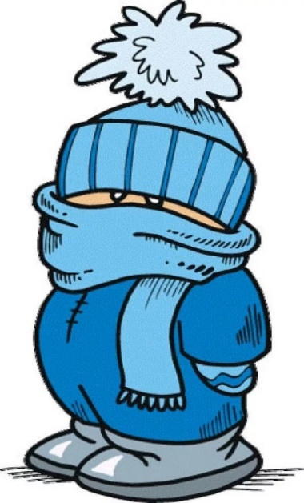
Проблема проекта

Slide 4
Цель проекта
Выяснить, почему глаза не мёрзнут зимой?
Что служит защитой для глаз?

Slide 5
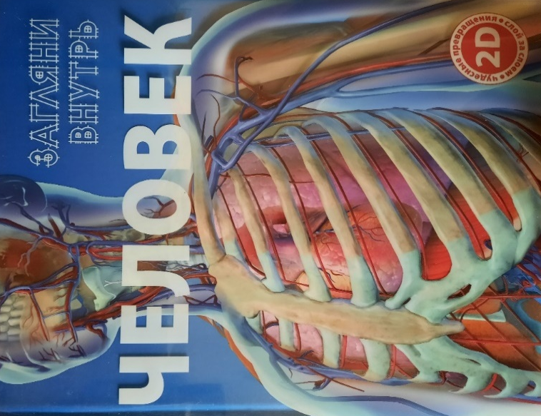
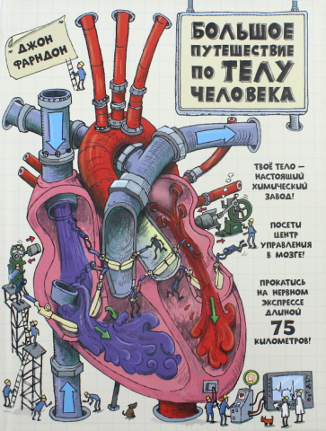
Копилка проекта

Slide 6
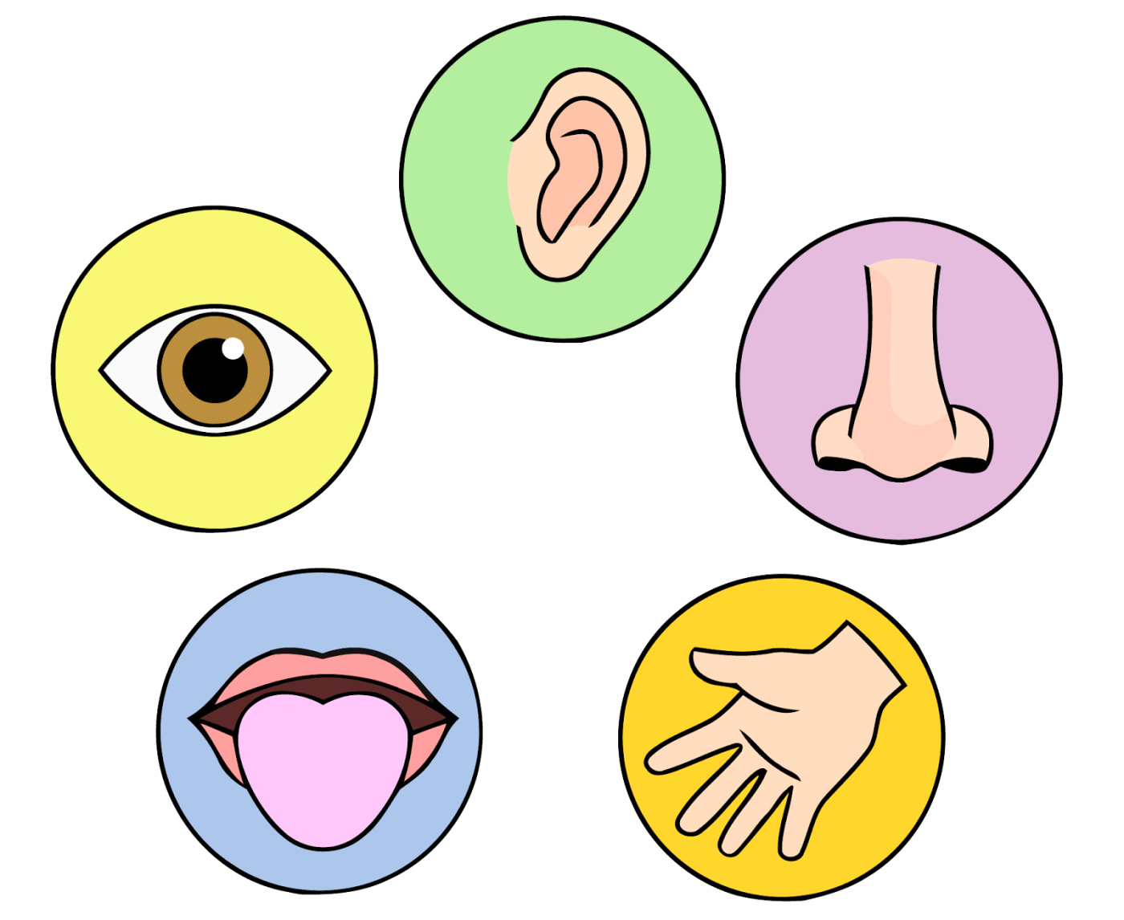
Органы чувств человека

Slide 7
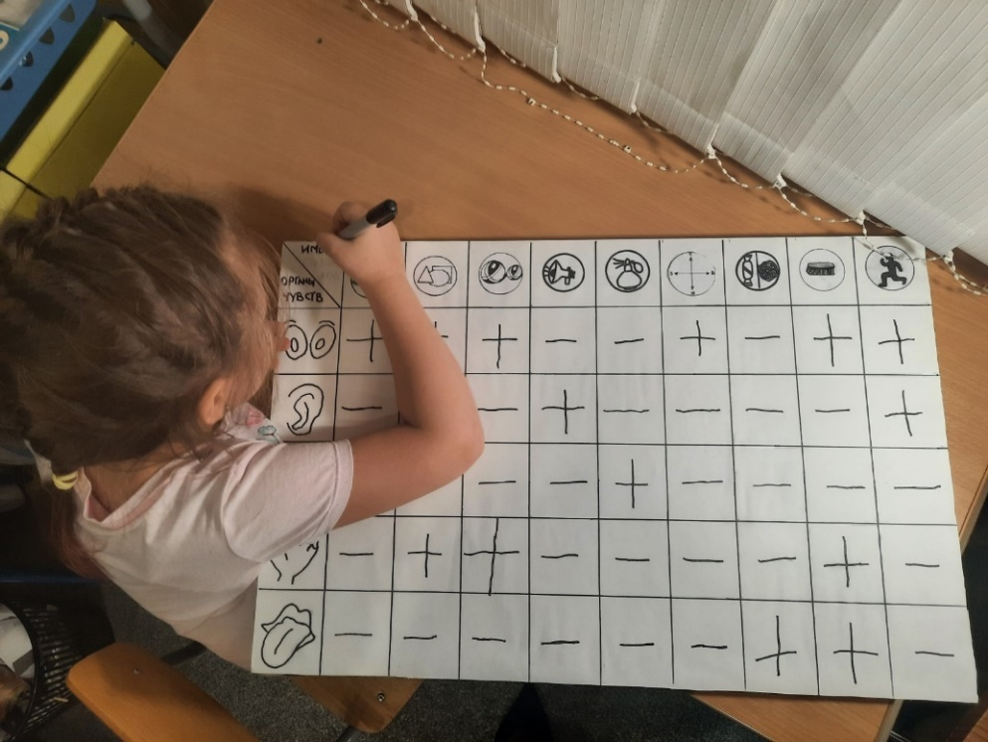
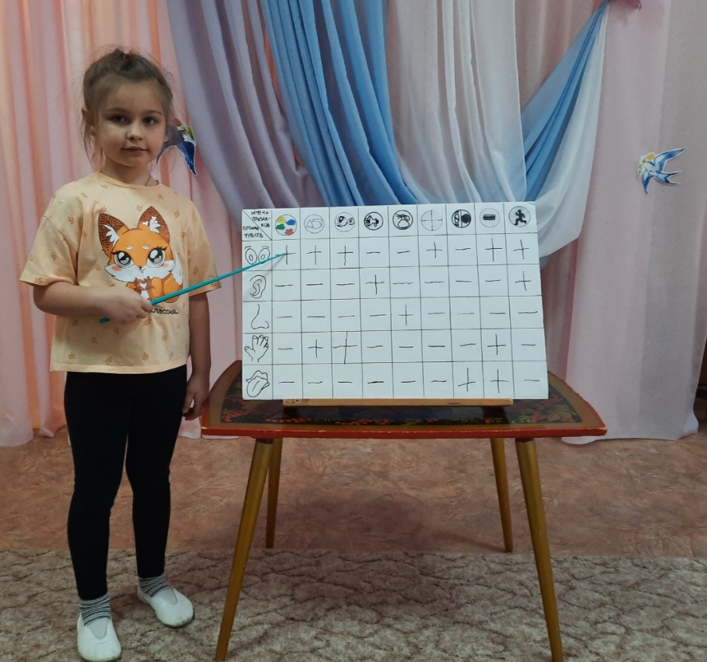
Картотека проекта

Slide 8
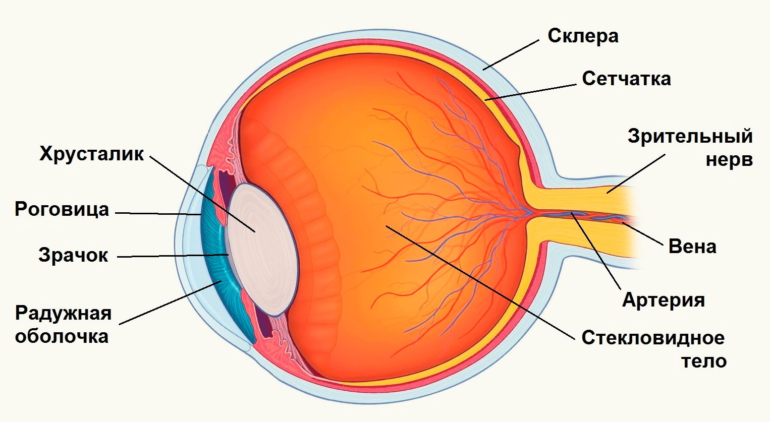
Строение глаза человека

Slide 9
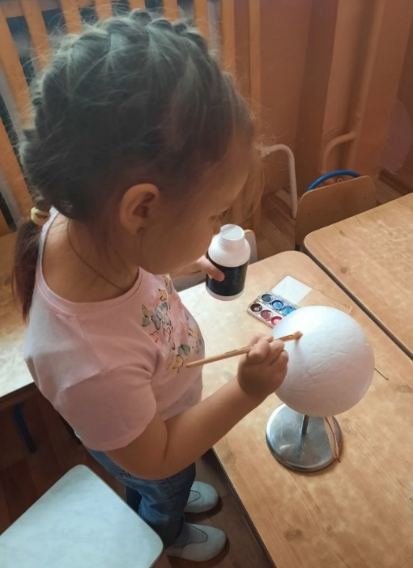
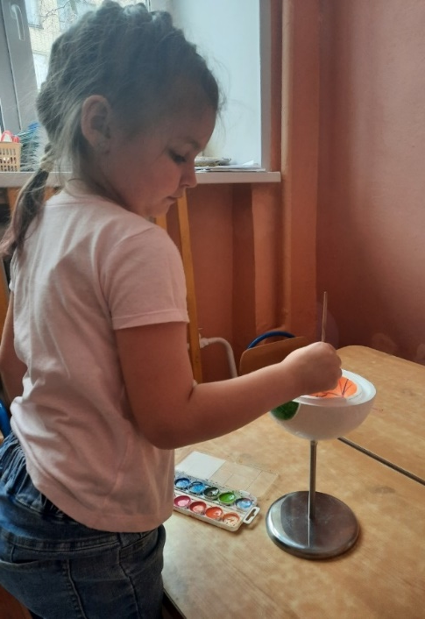
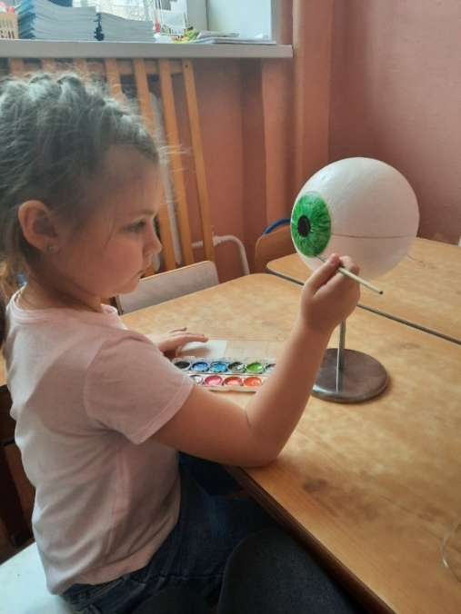
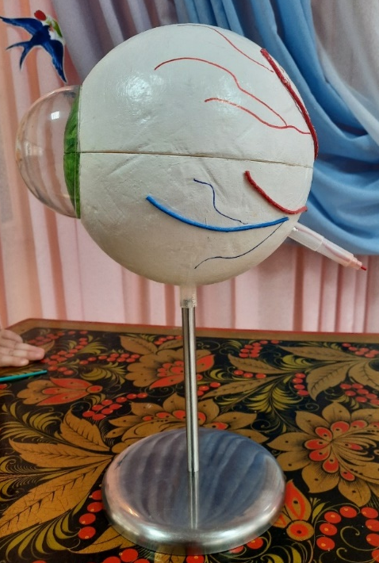
Макет глаза человека

Slide 10
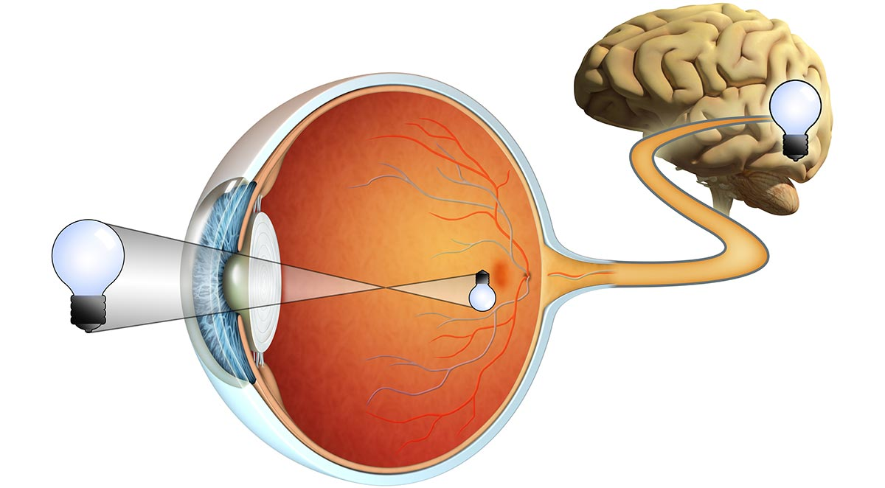
Как мы видим

Slide 11
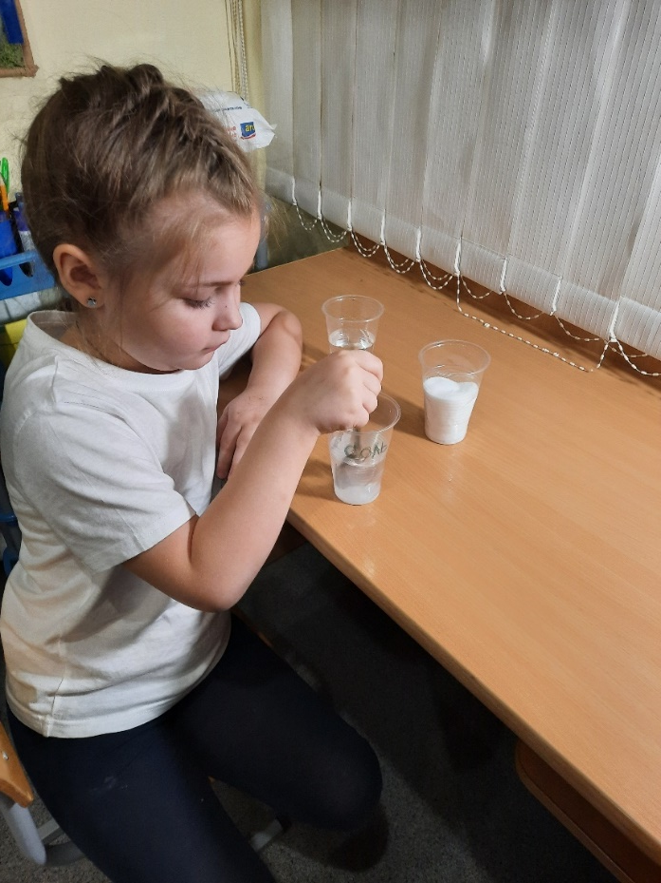
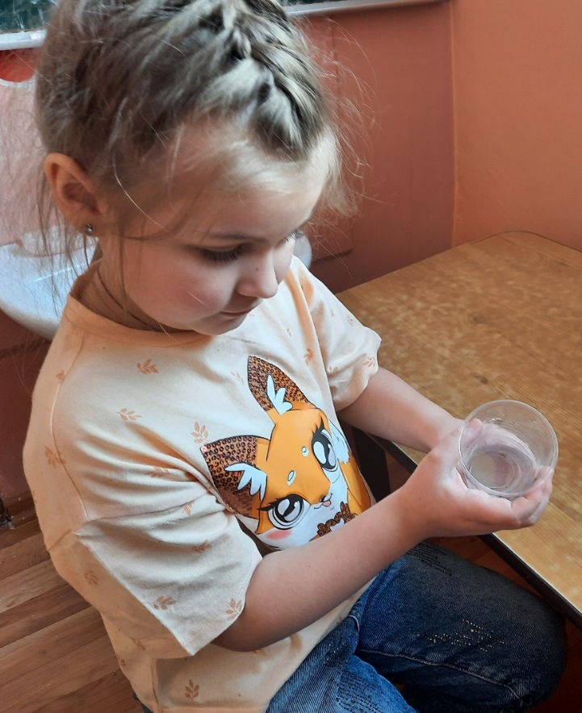
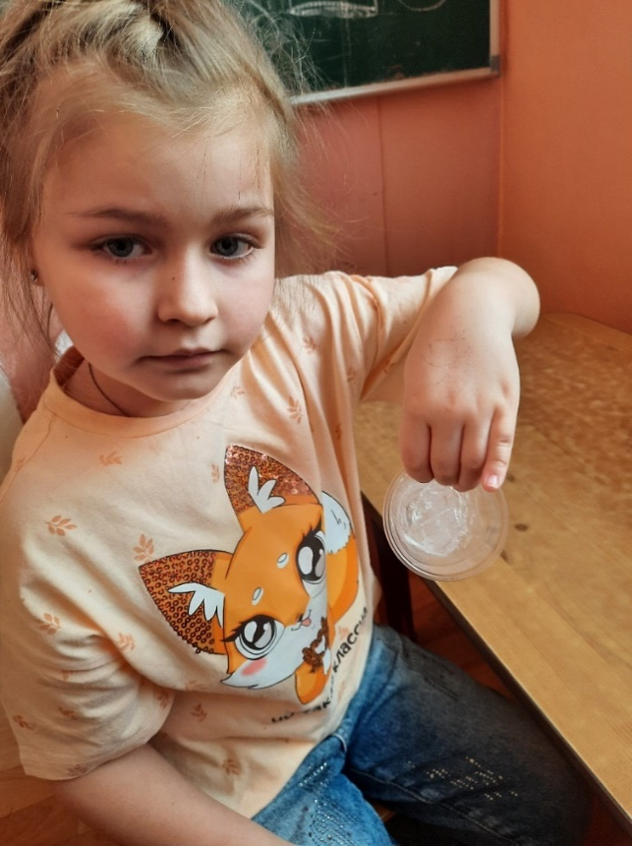
Опытно-экспериментальная работа

Slide 12
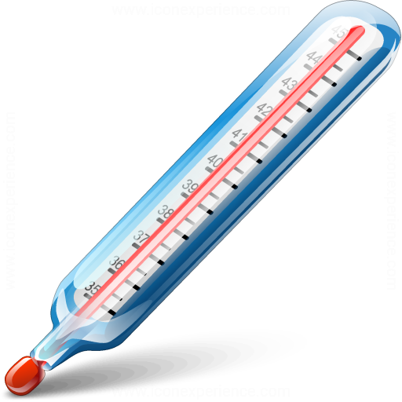
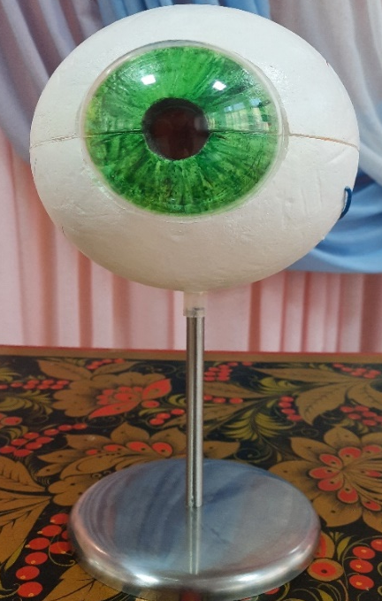
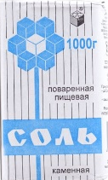
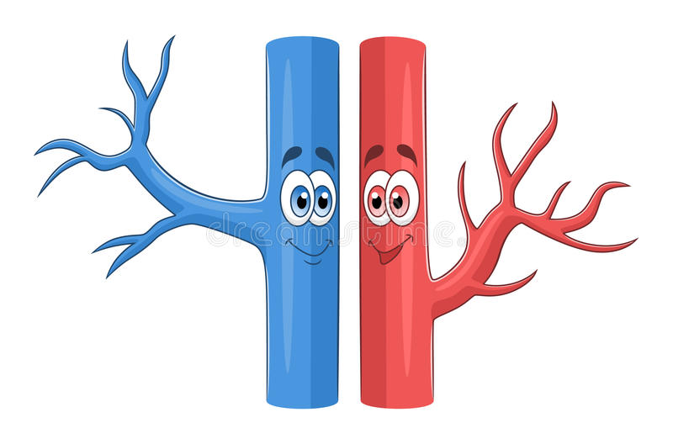
Модель защиты глаза в зимние морозы

Slide 13
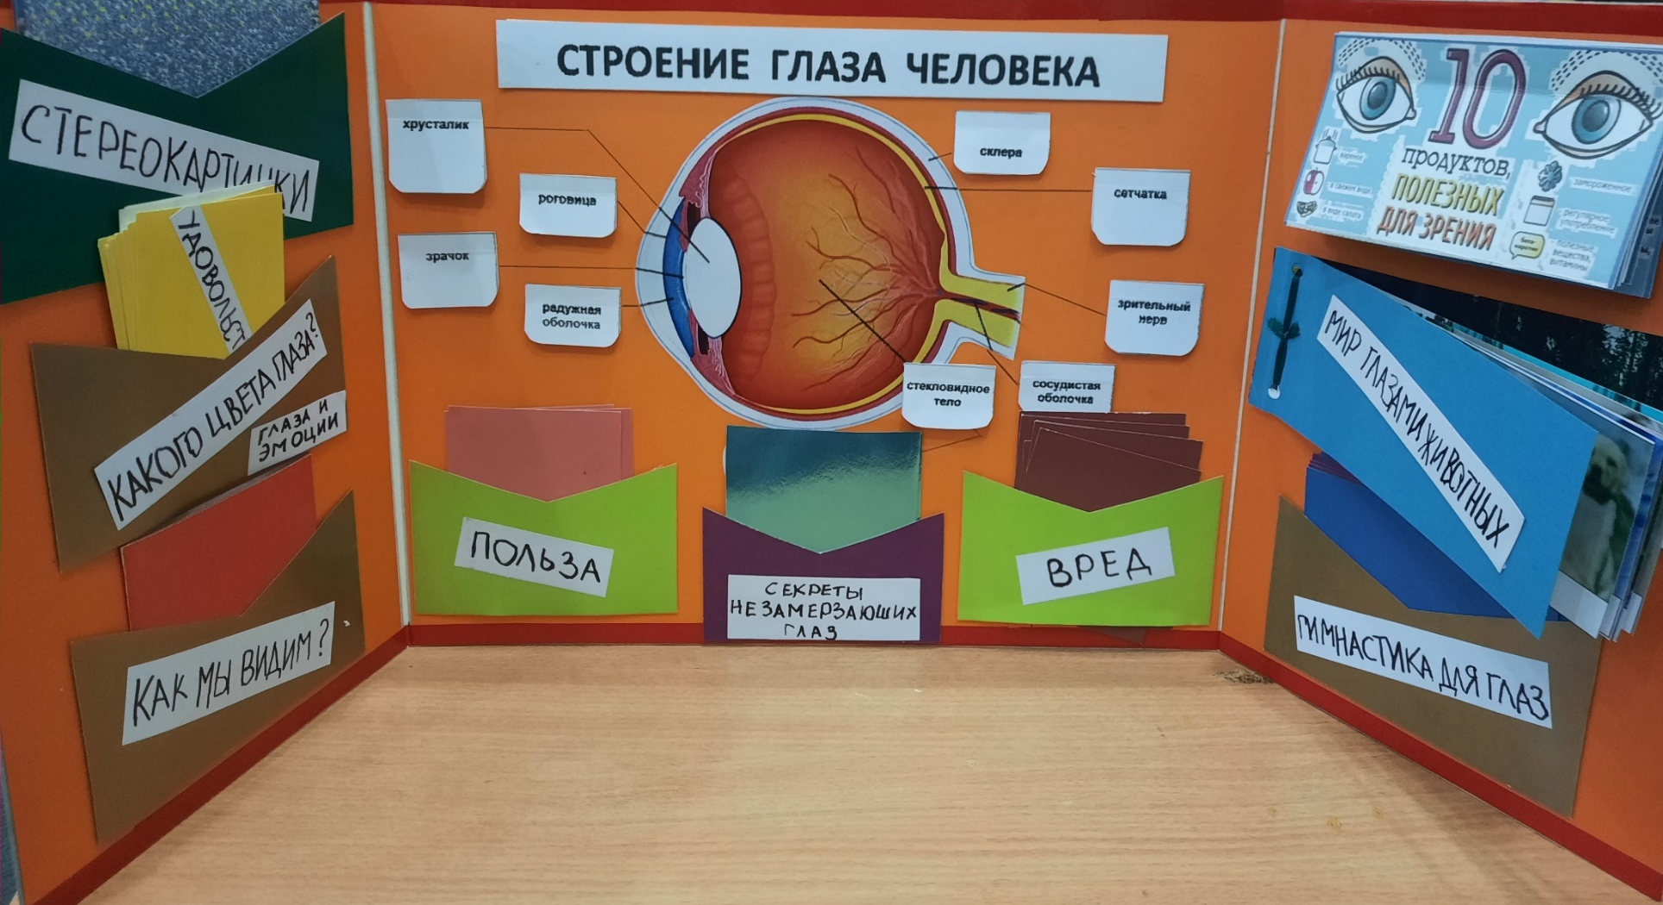
Продукт проекта лепбук «Береги зрение»

Slide 14
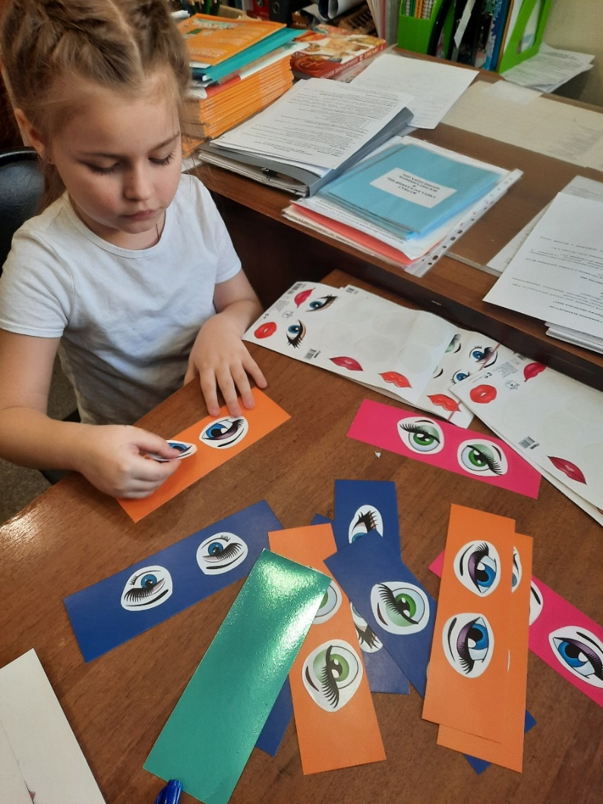
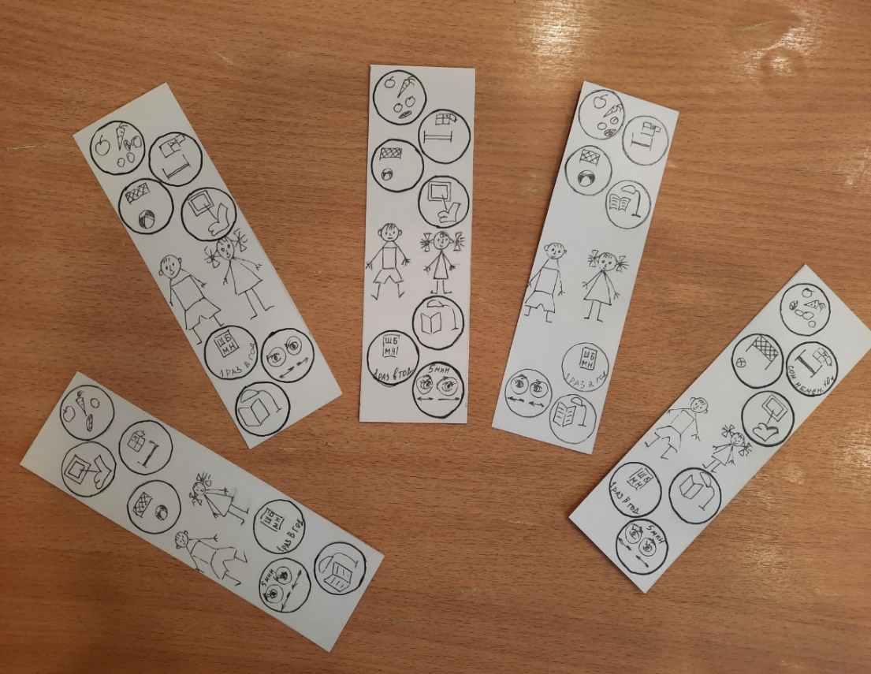
Закладки для книг «Береги зрение!»

Slide 15
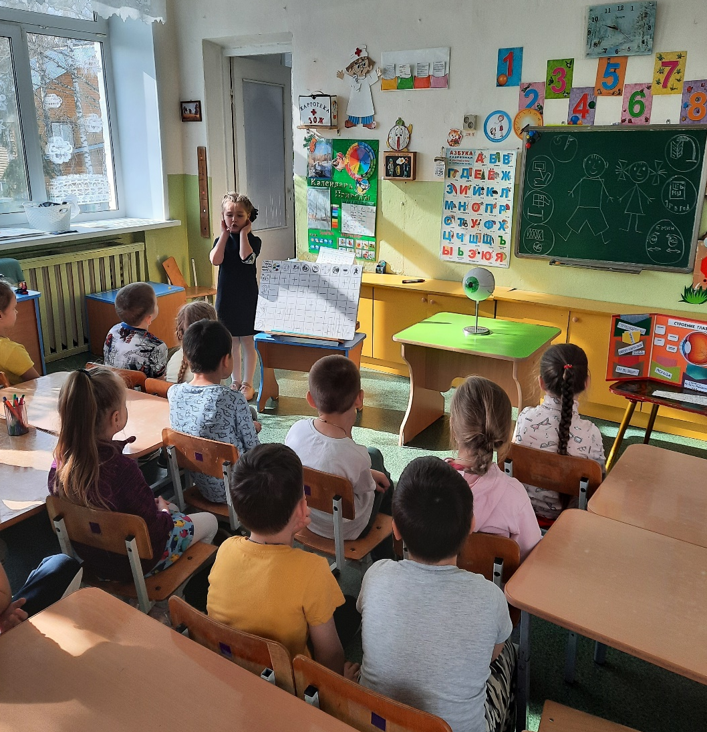
Презентация проекта детям группы

Slide 16
Используемая литература
Иванова Оксана.Секреты тела человека.-М.:БимБиМон, 2022
Ильинская Мария. Детям про глаза.-М.: Эксмо, 2017
Шадрина Ирина. Человек.-М.:Махаон, 2010
Шалаева Наталья. Планета глазастия.-М.: Индиго, 2020
Фарндон Джон. Большое путешествие по телу человека.-М.:Лабиринт, 2020

Slide 17
СПАСИБО ЗА ВНИМАНИЕ!!!

